Slide 1
Powietrze

Slide 2
Czym jest powietrze?
Powietrze to jednorodna mieszanina gazów, która tworzy atmosferę ziemską. Jest bezbarwne, bezwonne i nie posiada smaku, a jego obecność jest niezbędna do życia większości organizmów na Ziemi.

Slide 3
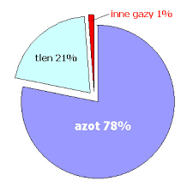
Skład powietrza
Azot – 78%
Tlen – 21%
Dwutlenek węgla – 0,04%
Inne – 0,9%

Slide 4
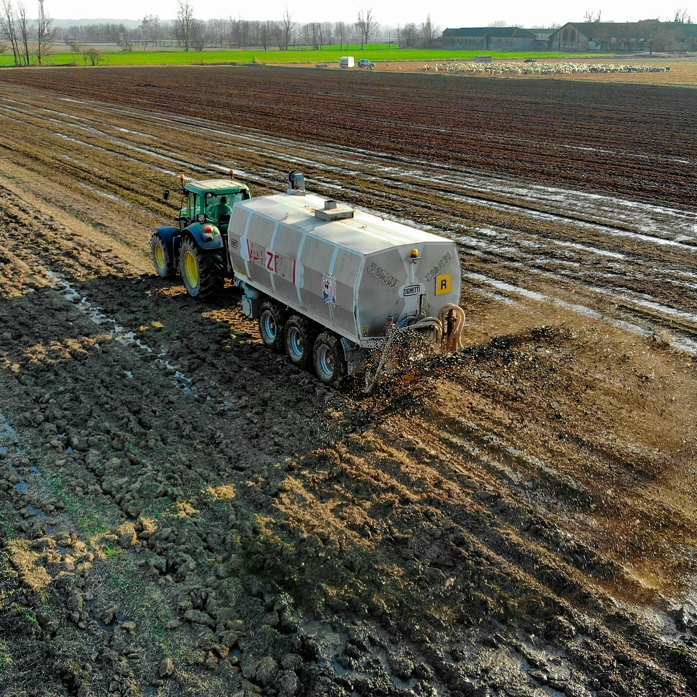
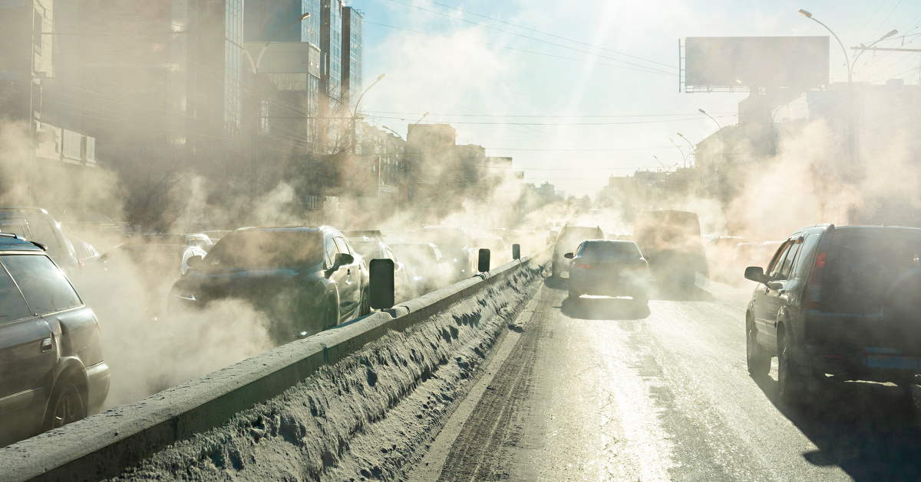
W jaki sposób zanieczyszczamy powietrze?
Transport publiczny
Niska emisja
Przemysł
Rolnictwo

Slide 5
Jaki jest stopień zanieczyszczenia powietrza w Katowicach?
Poziom zanieczyszczenia powietrza w Katowicach z roku na rok staje się coraz mniejszy. Teraz można powiedzieć, że powietrze jest dobre. Możemy bezpieczne wyjść na spacer lub przewietrzyć mieszkanie.

Slide 6

Jak poprawić jakość powietrza?
Zmień sposób ogrzewania
Nie pal śmieci
Wybierz alternatywny transport

Slide 7
Jak jakość powietrza wpływa na zdrowie?
Zanieczyszczone powietrze niszczy płuca i wywołuje astmę. Pyły w krwiobiegu drastycznie zwiększają ryzyko zawału oraz udaru. Toksyny w smogu bezpośrednio powodują nowotwory i osłabiają odporność. Nawet krótka ekspozycja pogarsza koncentrację i uszkadza układ nerwowy.

Slide 8
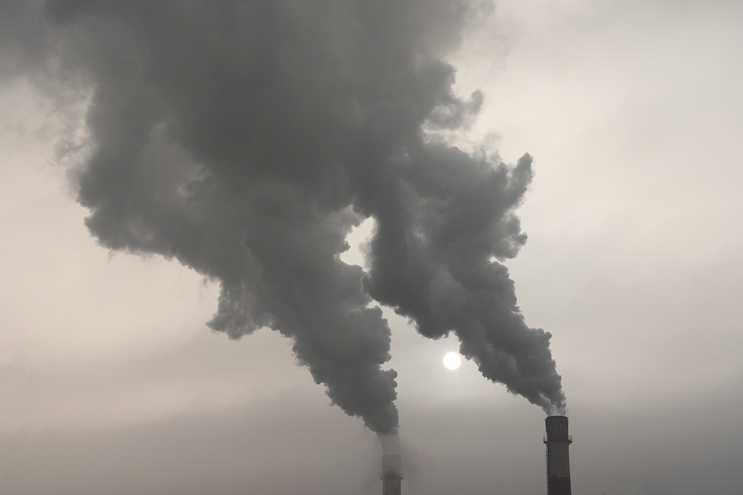
Czym jest smog?
Smog to trująca mgła powstała z połączenia pyłów i spalin z wilgotnym powietrzem. Zjawisko to zatrzymuje toksyny nisko nad ziemią, co bezpośrednio niszczy płuca i serce. Wdychanie smogu drastycznie zwiększa ryzyko nowotworów i nagłych zgonów.

Slide 9
Podsumowanie
Czyste powietrze jest fundamentem zdrowia i życia, dlatego dbałość o jego jakość poprzez ograniczanie niskiej emisji i monitoring zanieczyszczeń ma kluczowe znaczenie dla nas wszystkich. Aby skutecznie się chronić, warto korzystać z masek z filtrami oraz oczyszczaczy, a w dni o wysokim stężeniu smogu ograniczać przebywanie na zewnątrz.

Slide 10
Dziękuję
I LO im. Kopernika w Katowicach
Autor: Julia Kubok

